Slide 1
Профилактика ошибок на письме и чтении у детей школьного возраста
Подготовили
Учителя-логопеды:
Жураева а.а., Чумак к.в.

Slide 2
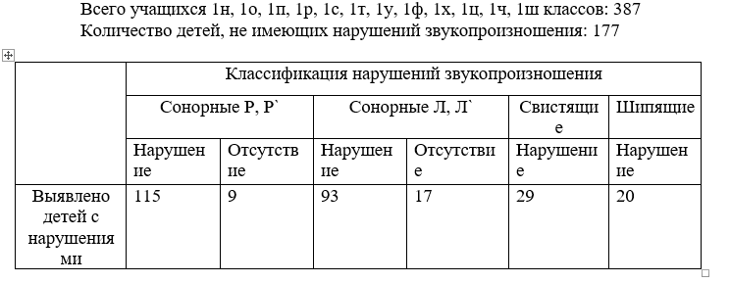
Результаты диагностики

Slide 3
Термины
Дислексия – частичное специфическое нарушение процесса чтения, обусловленное не сформированностью (нарушением) высших психических функций и проявляющееся в повторяющихся ошибках стойкого характера. Частый спутник дисграфии.
Дисграфия – частичное нарушение процесса письма, проявляющееся в стойких, повторяющихся ошибках.

Slide 4
Последствия дисграфии и дислексии:
Невозможность освоения программы по русскому языку, чтению и литературе;
Существенные затруднения в освоении предметов, требующих письменных ответов учащихся;
Информационная блокада и, как следствие, вторичное интеллектуальное отставание;
Психологические проблемы (повышенная тревожность, нервная истощаемость, заниженная самооценка).

Slide 5
Виды ошибок при чтении
Побуквенное чтение;
Искажение звуко-слоговой структуры слова (пропуски, добавления, перестановки звуков и слогов)
Нарушение понимания прочитанного;
Аграмматизмы при чтении (не правильное согласование слов в предложении)
Замены и смешения букв при чтении.

Slide 6
Виды ошибок на письме
Смешение букв (близких по акустическим признакам: Т-Д, Б-П, В-Ф, Г-К, Ж-З)
Перестановки букв или слогов (тут=утт, собака=басока, и тд.)
Пропуски букв и слогов (школа=кола, вышли=выши, снежинки=сниинки)
Необозначение границ предложений, или слипание слов в предложении (Мама пришла с магазина=мамапришласмагазина)

Slide 7
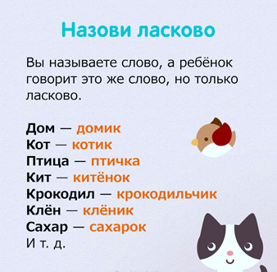
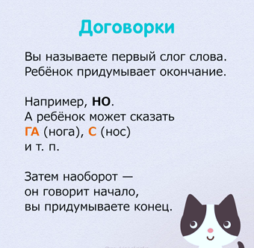
Словесные игры

Slide 8
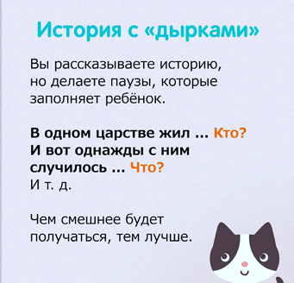
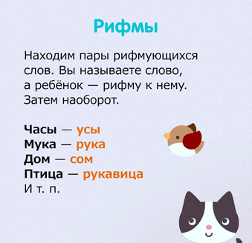
Словесные игры

Slide 9
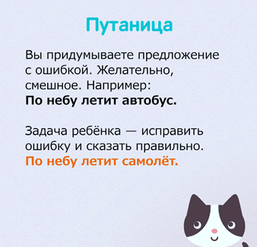
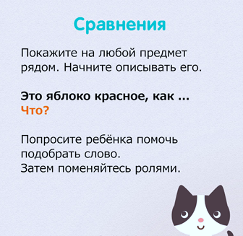
Словесные игры

Slide 10
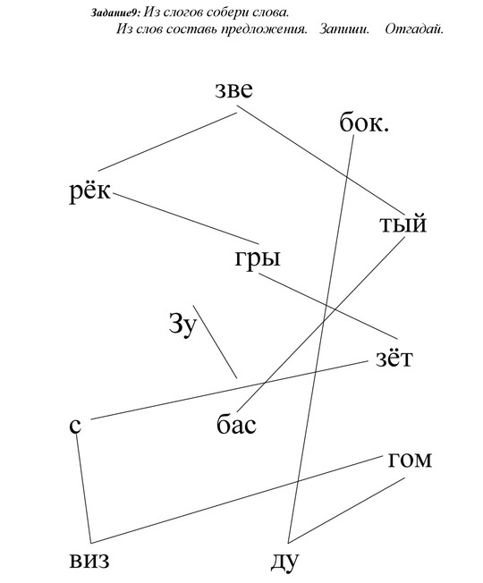
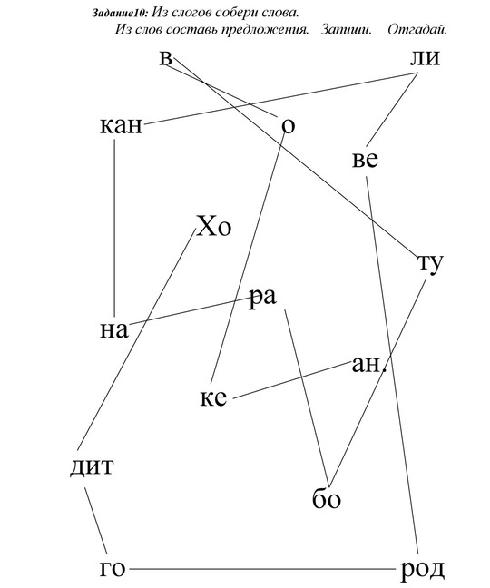
Развитие зоркости

Slide 11
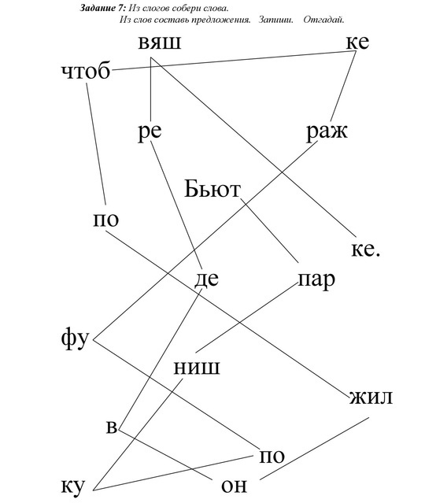
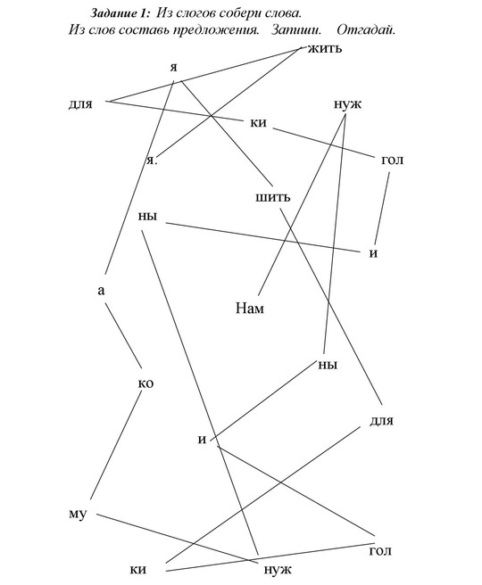
Развитие зоркости

Slide 12
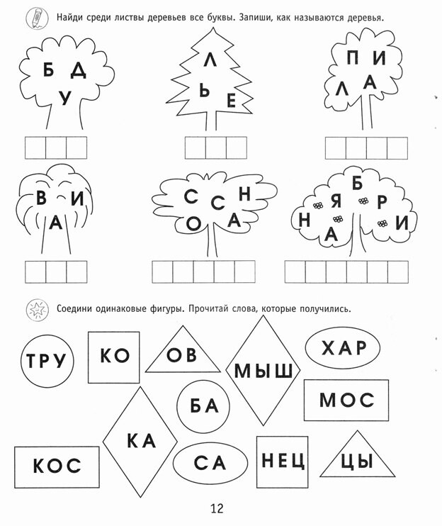
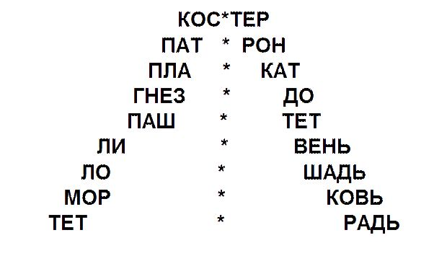
Развитие зоркости

Slide 13
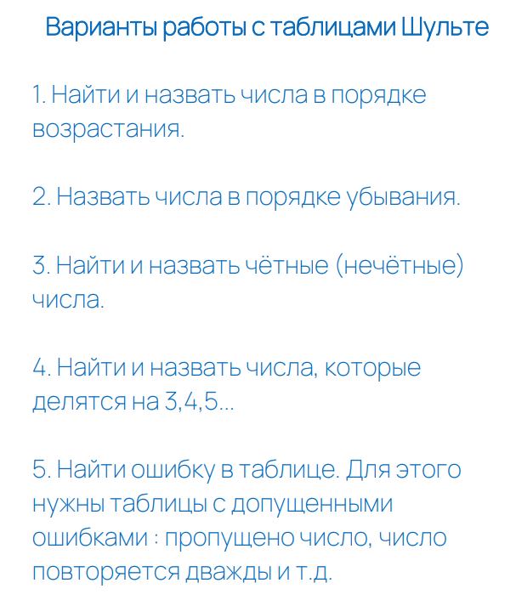
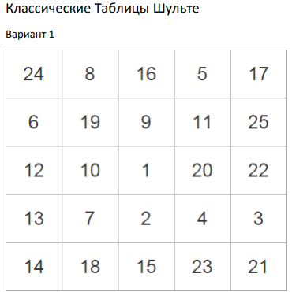
Концентрация внимания

Slide 14
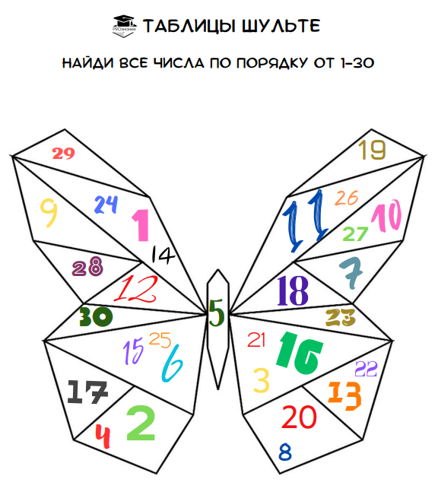
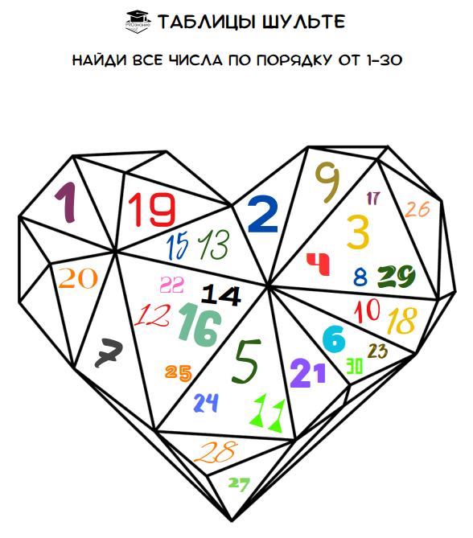
Концентрация внимания

Slide 15
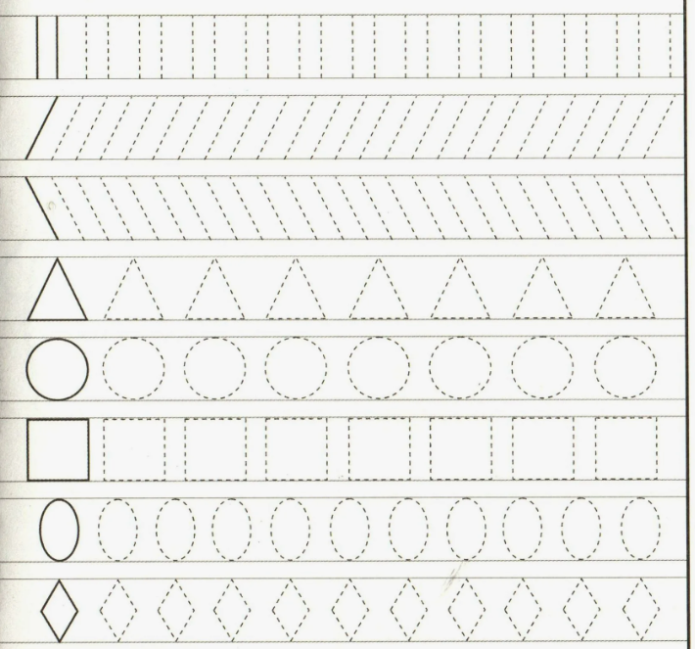
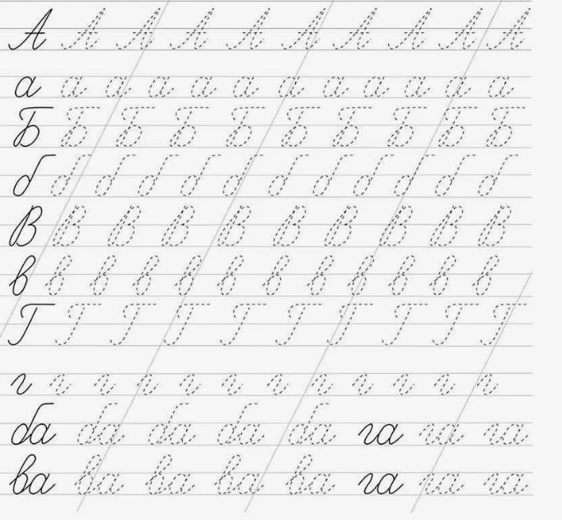
Развитие зоркости на письме

Slide 16
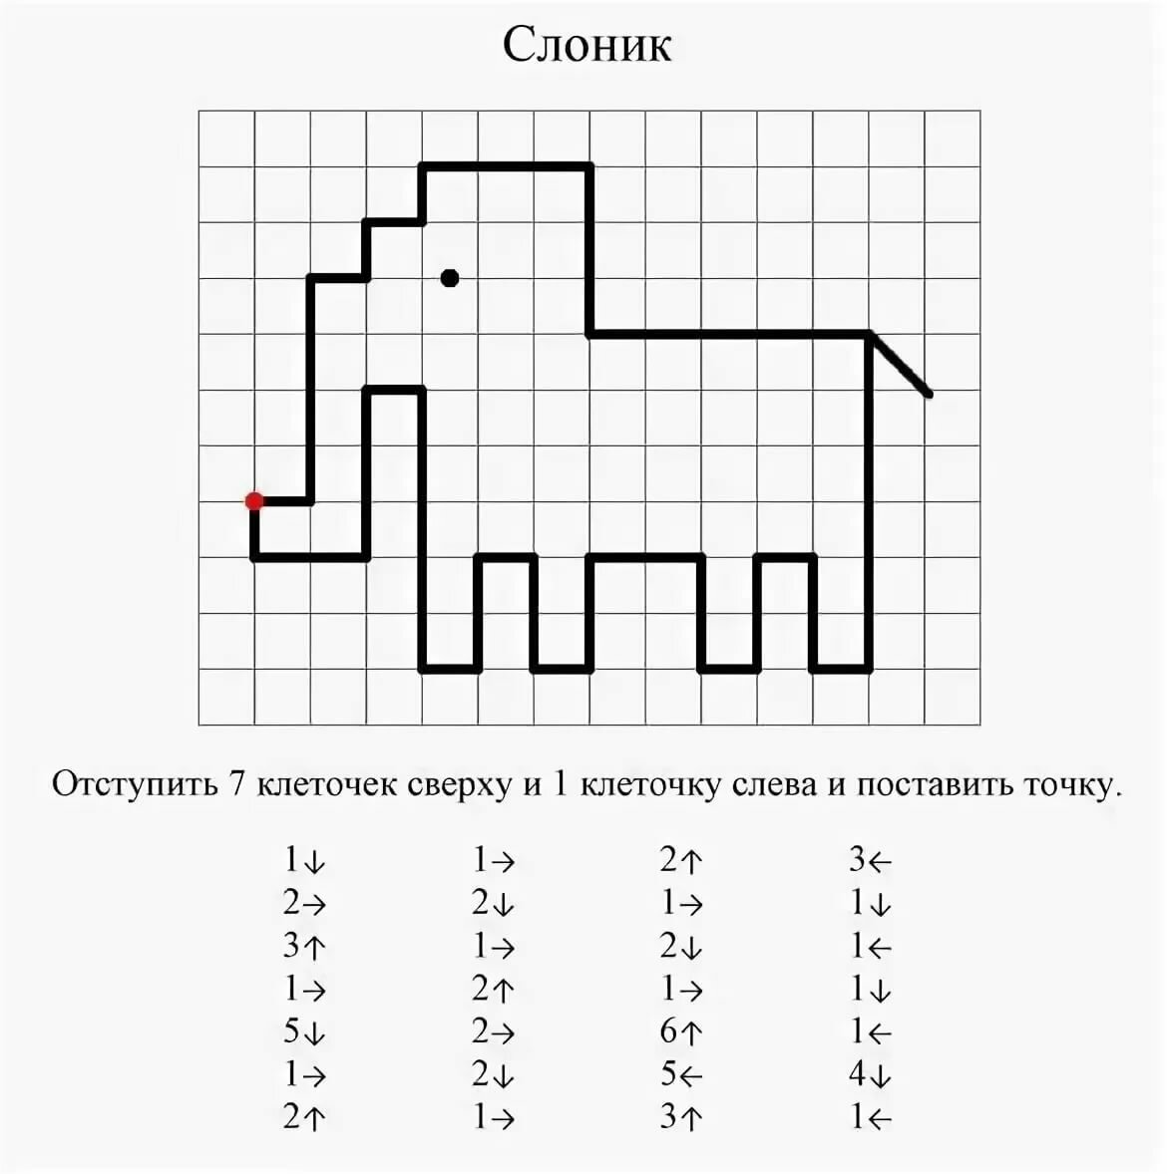
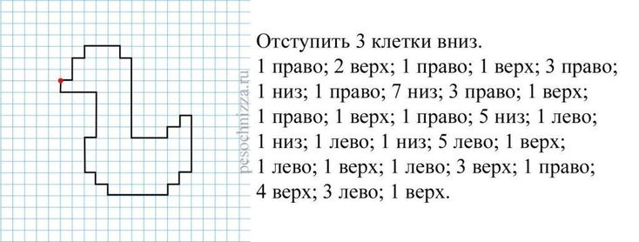
Развитие зоркости на письме

Slide 17
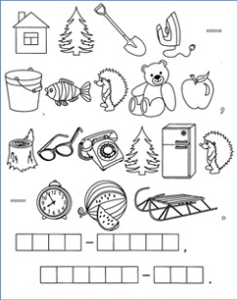
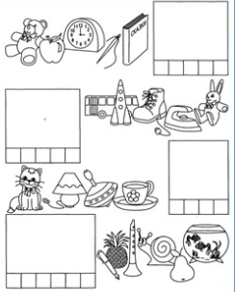
Развитие зоркости на письме
«Делу время, потехе – час»

Slide 18
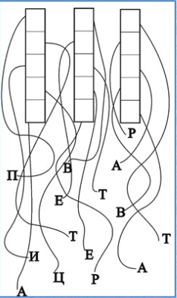
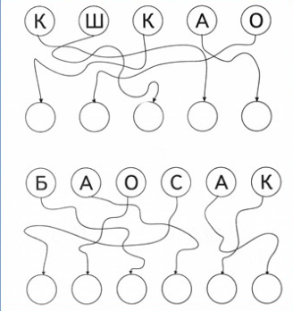
Развитие зоркости на письме

Slide 19
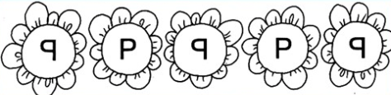

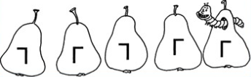
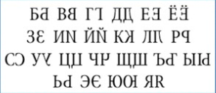
Развитие зоркости на письме

Slide 20


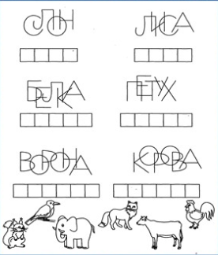
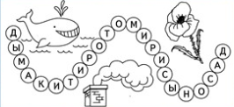
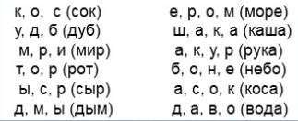
Развитие зоркости на письме

Slide 21

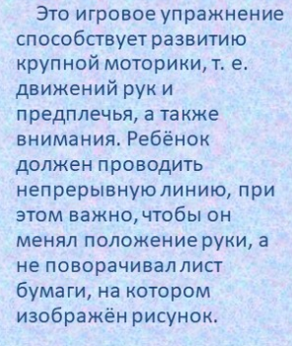
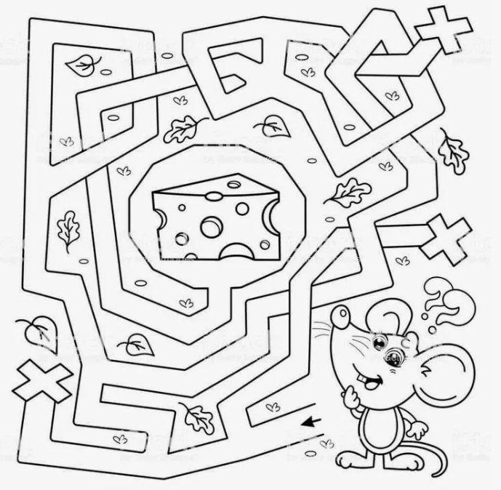
Развитие зоркости на письме

Slide 22
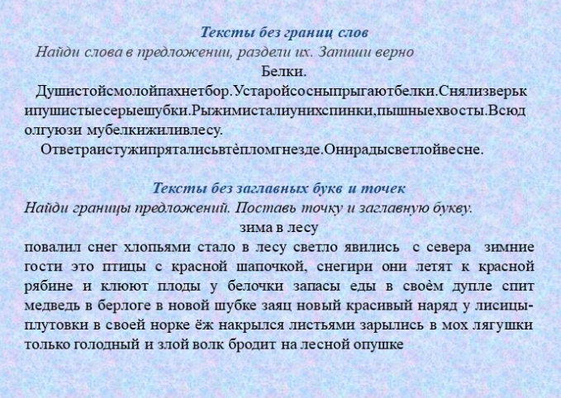
Развитие зоркости на письме

Slide 23
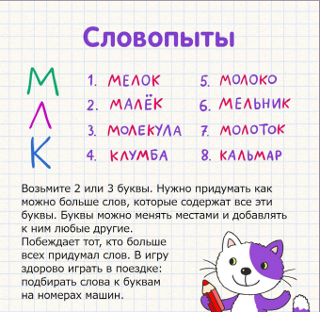
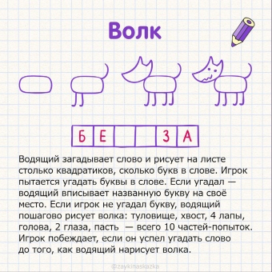
Развитие зоркости на письме. Игры в тетрадке.

Slide 24
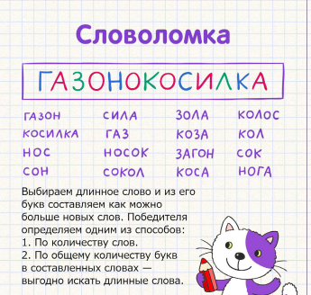
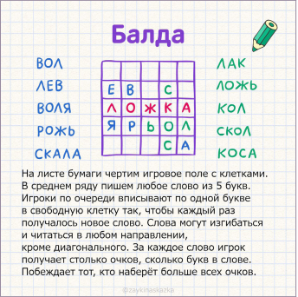
Развитие зоркости на письме. Игры в тетрадке.

Slide 25
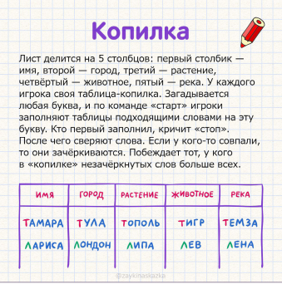
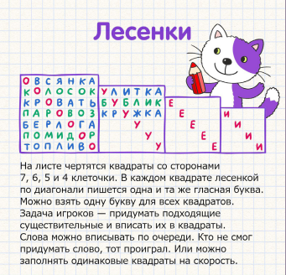
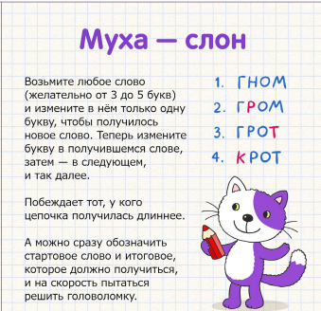
Развитие зоркости на письме. Игры в тетрадке.

Slide 26


